Slide 1


Slide 2


Nêu những việc làm thể hiện biết quý trọng thời gian?
Notes:
2

Slide 3
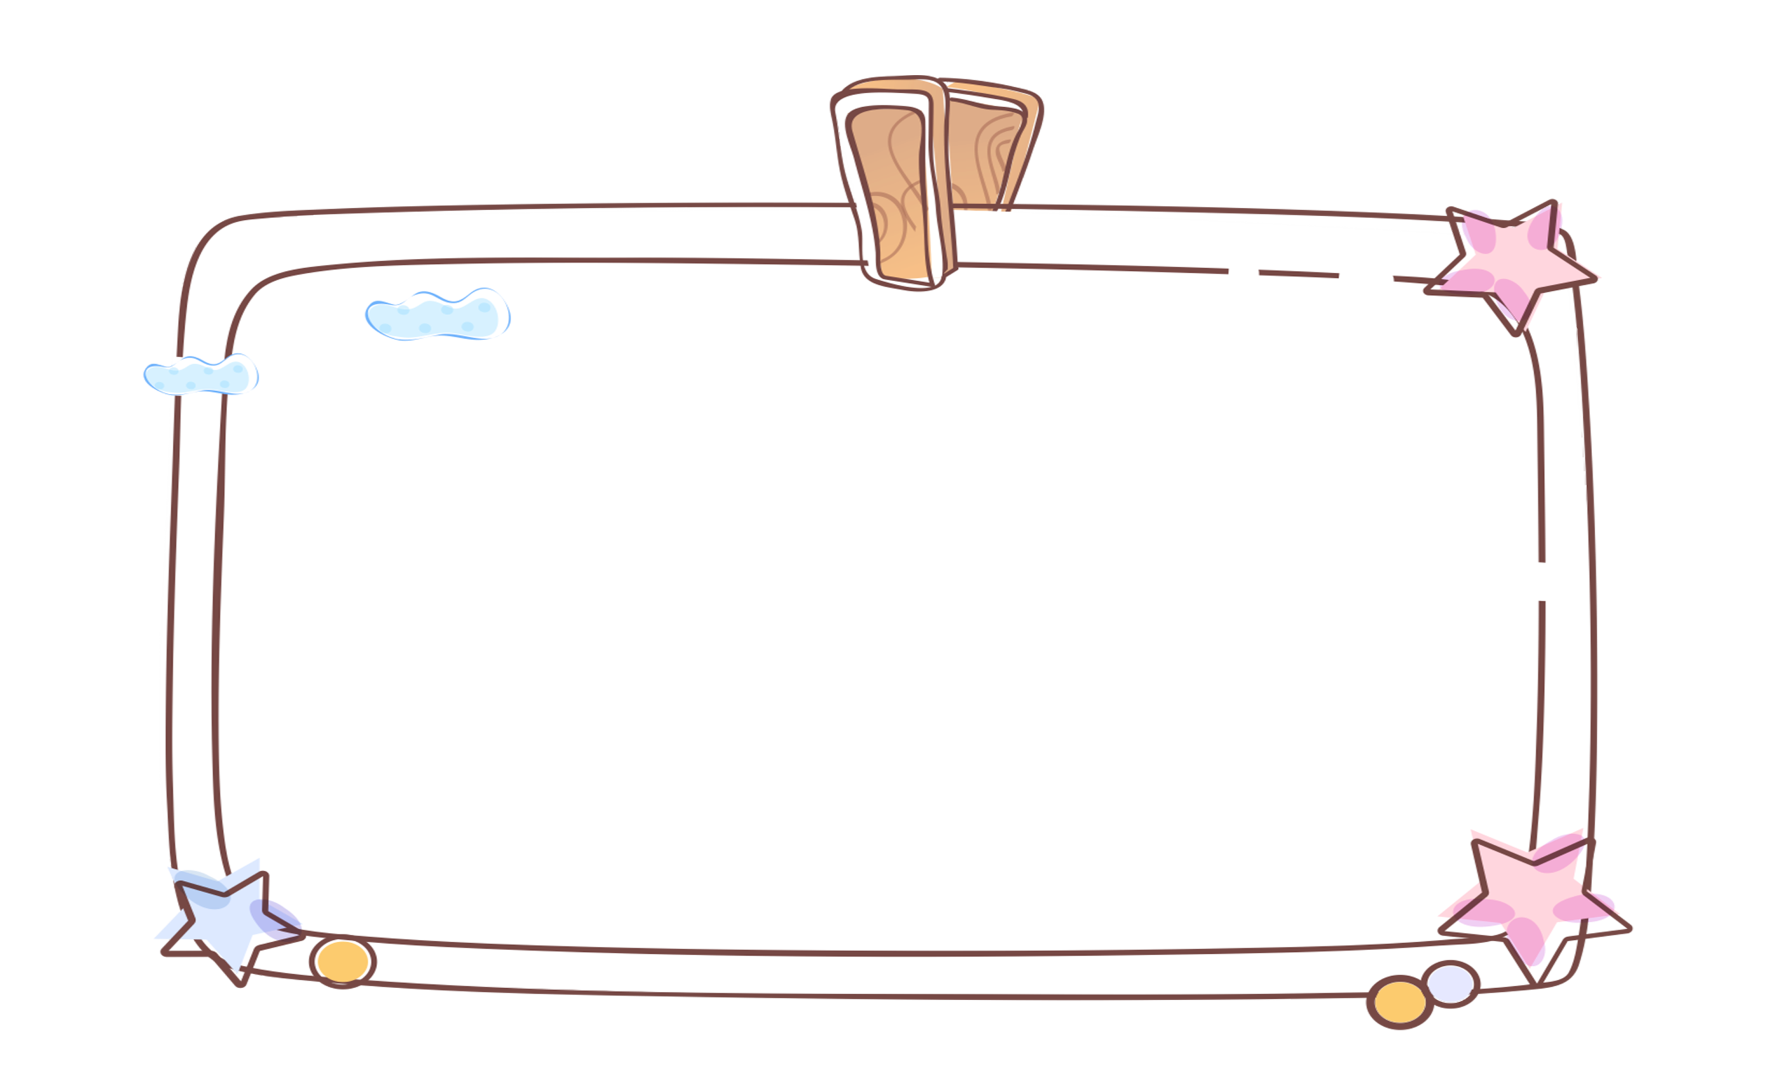
Yêu cầu cần đạt
01
Nêu được một số biểu hiện của việc quý trọng thời gian.
02
Nêu được vì sao phải quý trọng thời gian.
03
Thực hiện được việc sử dụng thời gian hợp lí.
Notes:
Kết Nối Tri Thức với Cuộc Sống

Slide 4
Luyện tập
Notes:
Bài giảng thiết kế bởi: Hương Thảo - tranthao121004@gmail.com

Slide 5

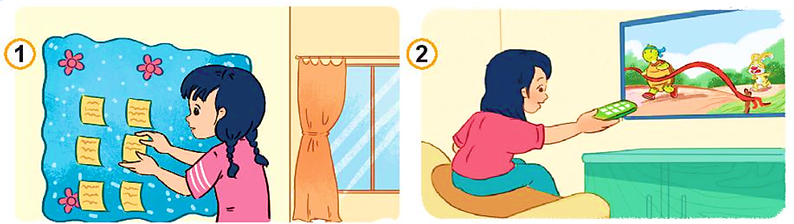
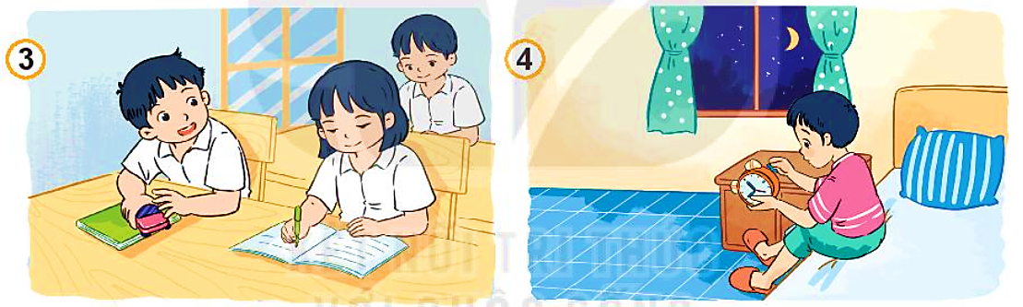
LUYỆN TẬP
1
Em đồng tình hoặc không đồng tình với việc làm của bạn nào? Vì sao?

Slide 6



THẢO LUẬN NHÓM 2
Thể hiện đồng tình
Thể hiện không đồng tình

Slide 7
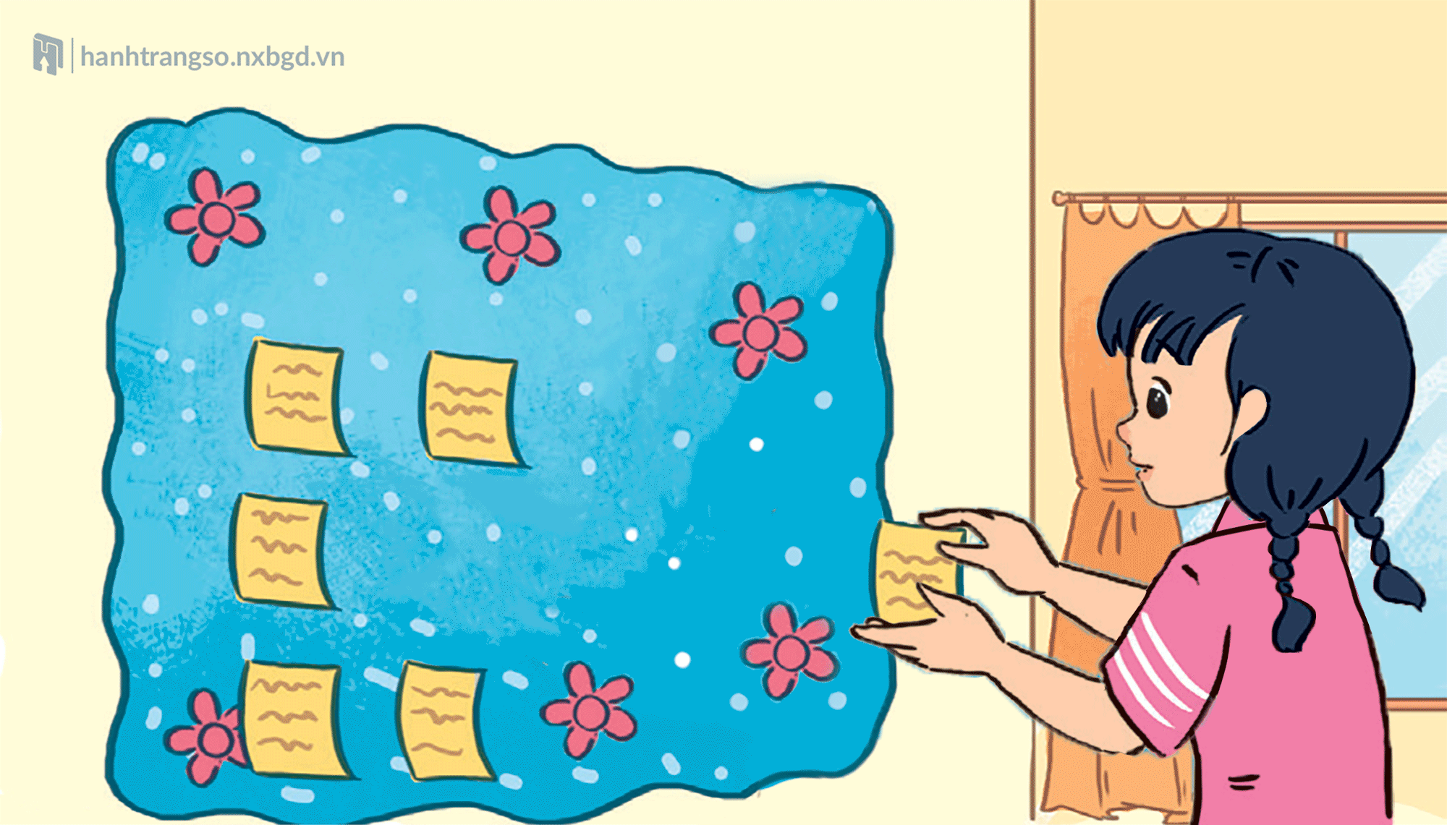
Ngọc luôn ghi nhớ những việc cần làm.

Slide 8
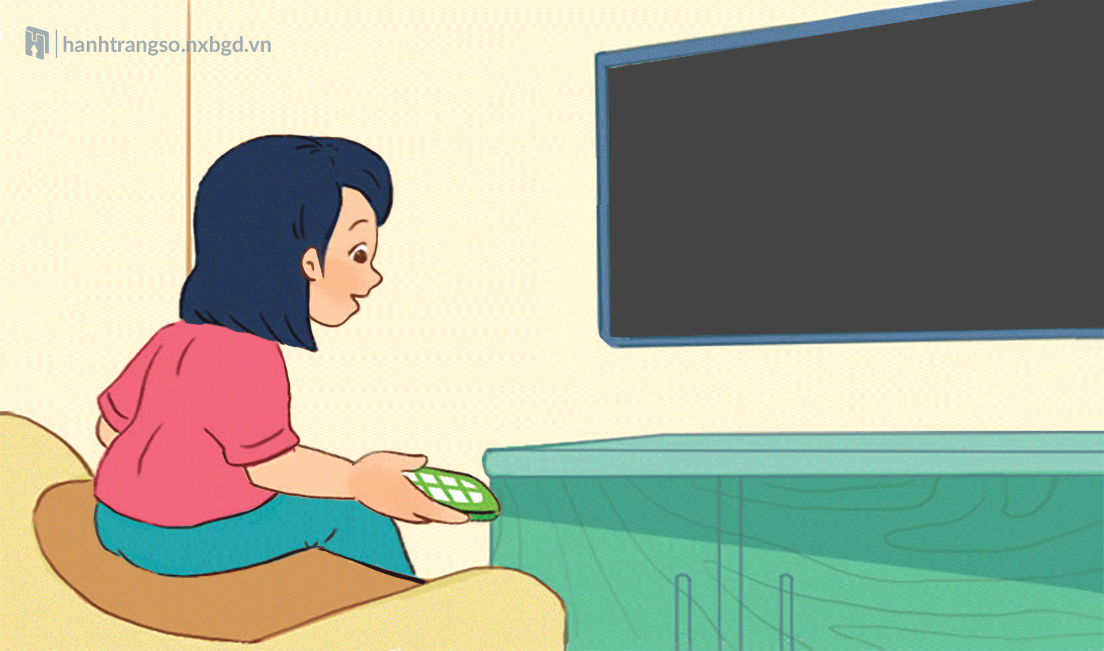
Trang dành hết thời gian rảnh rỗi để xem ti vi.

Slide 9
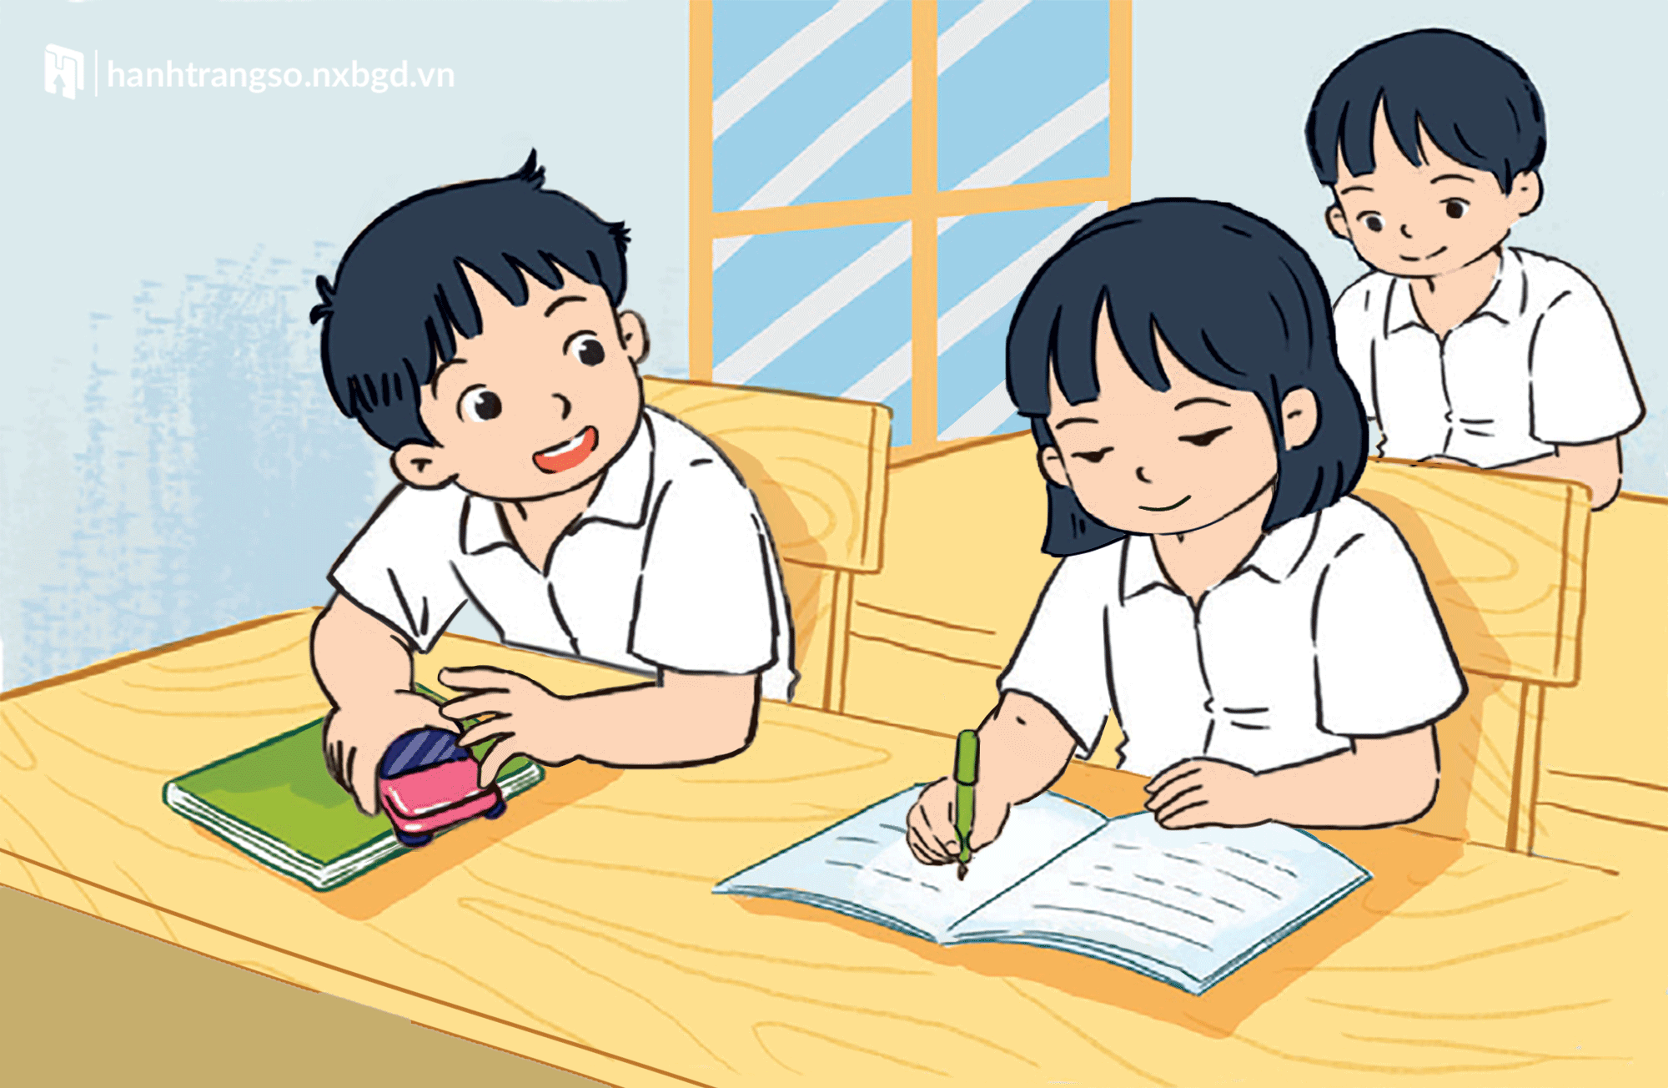
Tiến thường chơi đồ chơi trong giờ học.

Slide 10
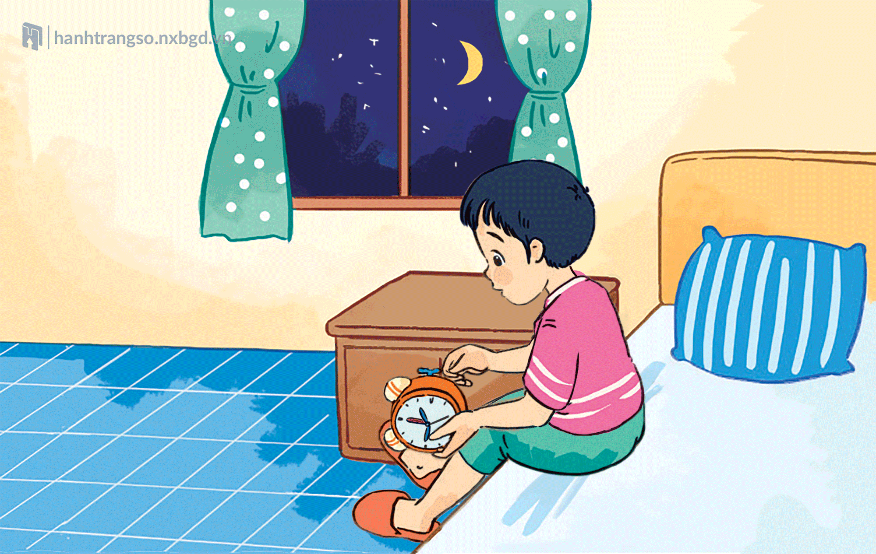
Hùng luôn đặt báo thức để dậy đúng giờ.

Slide 11

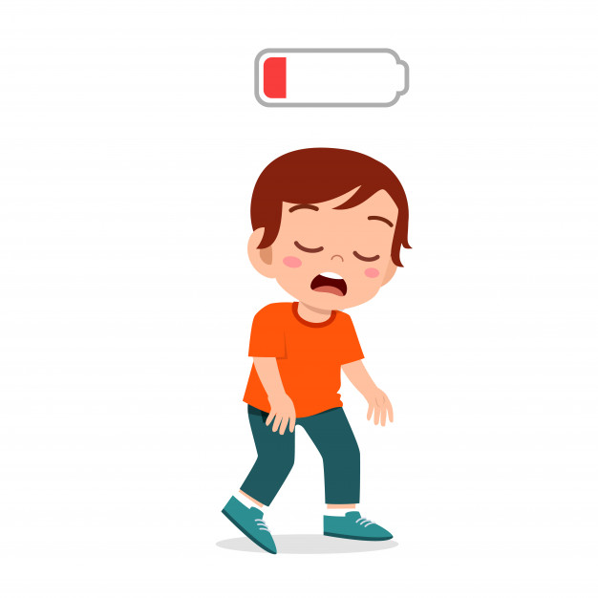

2
Điều gì có thể xảy ra trong các tình huống dưới đây?
LUYỆN TẬP
Minh luôn thực hiện đúng giờ học, giờ chơi và tranh thủ thời gian làm việc nhà.
2
1
Tùng thường xuyên đi ngủ muộn.
Ít thời gian nghỉ ngơi.
Làm được nhiều việc.
Ảnh hưởng đến sức khỏe.
Công việc hiệu quả.
Dễ bị ngủ quên, thức dậy muộn vào sáng hôm sau.
Sức khỏe tốt.

Slide 12
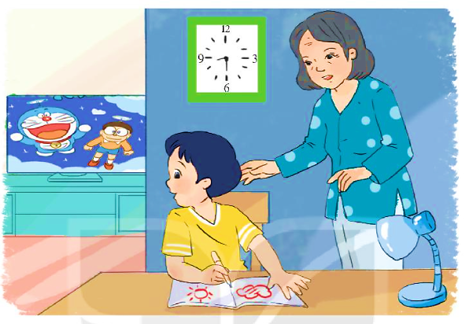

3
Đưa ra lời khuyên cho bạn
LUYỆN TẬP
1
Nam vừa vẽ tranh vừa xem ti vi.
Cậu nên tập trung vẽ tranh xong rồi xem tivi nhé! Như vậy sẽ tiết kiệm được nhiều thời gian mà vẫn hoàn thành hết được công việc đấy!

Slide 13
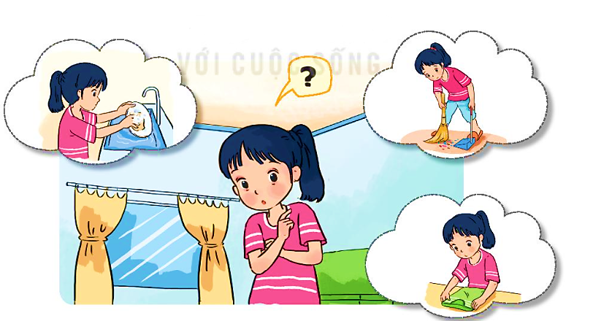

2
Mai chưa biết nên làm thế nào để không bỏ sót các công việc mẹ giao.
LUYỆN TẬP
Cậu cứ tập trung làm lần lượt từng việc một nhé! Chẳng hạn cậu rửa bát xong rồi quét nhà, sau đó gấp quần áo. Vậy là xong ngay thôi!

Slide 14
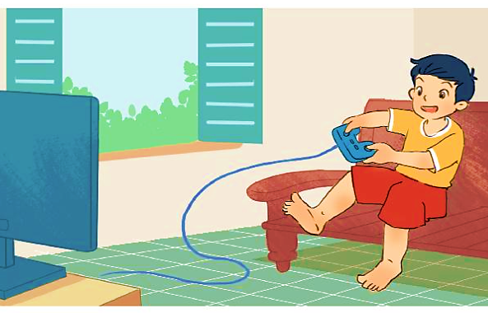
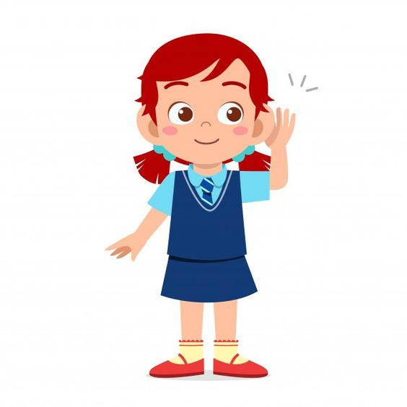
LUYỆN TẬP
3
Cuối tuần, Chiến chỉ chơi điện tử mà không dành thời gian giúp đỡ bố mẹ làm việc nhà.
Cậu hãy dành ra chút thời gian giúp đỡ bố mẹ nhé! Bố mẹ đi làm cả ngày vất vả rồi. Rồi sau đó cậu chơi điện tử lúc nào cũng được mà!

Slide 15

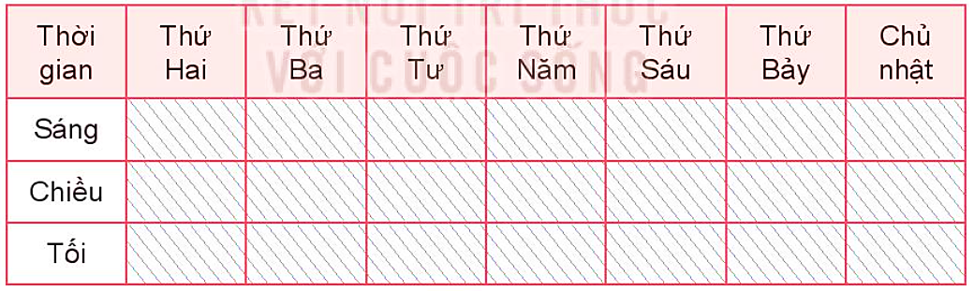
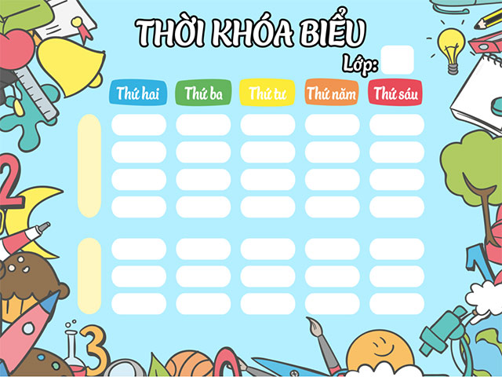
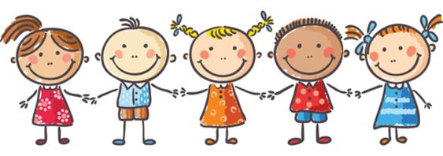
Chia sẻ về những việc em đã và sẽ làm để sử dụng thời gian hợp lí.
Lập và thực hiện thời gian biểu cho hoạt động trong một tuần theo mẫu sau:
VẬN DỤNG
THỜI GIAN BIỂU

Slide 16

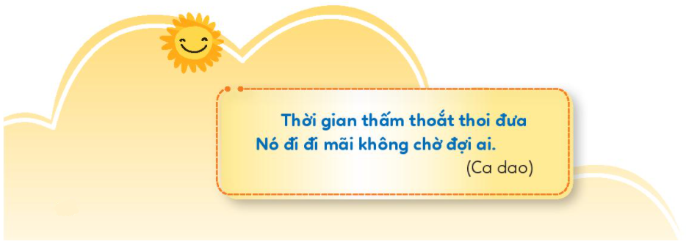

Slide 17
Yêu cầu cần đạt
01
Nêu được một số biểu hiện của việc quý trọng thời gian.
02
Nêu được vì sao phải quý trọng thời gian.
03
Thực hiện được việc sử dụng thời gian hợp lí.
Notes:
Kết Nối Tri Thức với Cuộc Sống

Slide 18
Tạm biệt và hẹn gặp lại các con trong các tiết học sau!

